Slide 1
中期检查
王子豪 刘畅
2023 年 10 月 24 日

Slide 2
当前进展
1
目录
CONTENTS
总结与展望
2

Slide 3
01
当前进展

Slide 4

当前进展
1.1 大训练集（8:1:1）
高斯分布
先验假设：第i类的数据服从高斯分布
训练：计算每类数据的均值
预测：最近一类均值对应的类别
验证效果：95.4%
感知准则模型
数据预处理：展开为一维向量（忽略空间信息）
训练：错分类时迭代（全部正确则停止）
err：训练集中被错分的比例
验证效果：91.7%
cycle1, err0.528387898881061
cycle2, err0.13634479900538748
cycle3, err0.05470368835474513
cycle4, err0.023207625362619146
cycle5, err0.009531703273932863
cycle6, err0.004144218814753419
cycle7, err0.0012432656444260257
cycle8, err0.0024865312888520514
cycle9, err0.0012432656444260257
cycle10, err0.0008288437629506838
cycle11, err0.0008288437629506838
cycle12, err0.0016576875259013675
cycle13, err0.0008288437629506838
0.9172185430463576

Slide 5
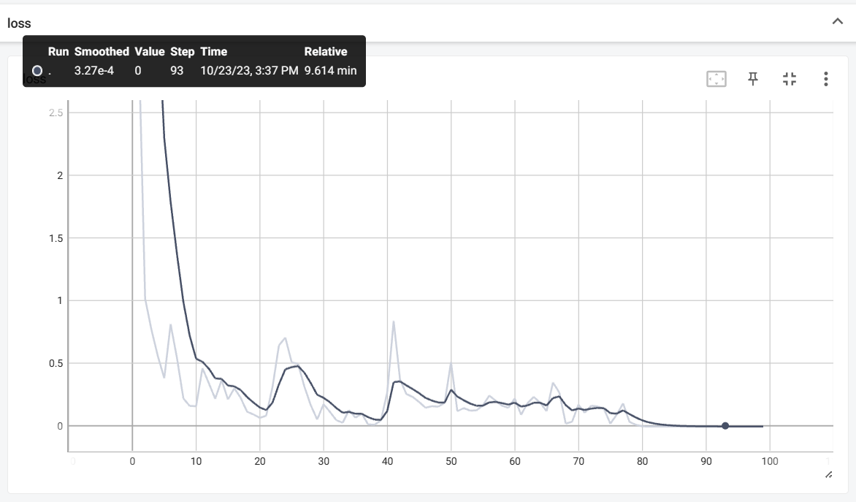
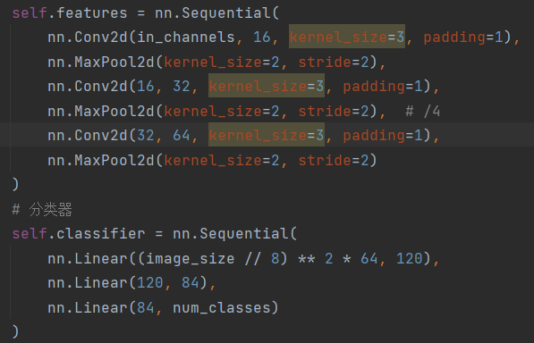
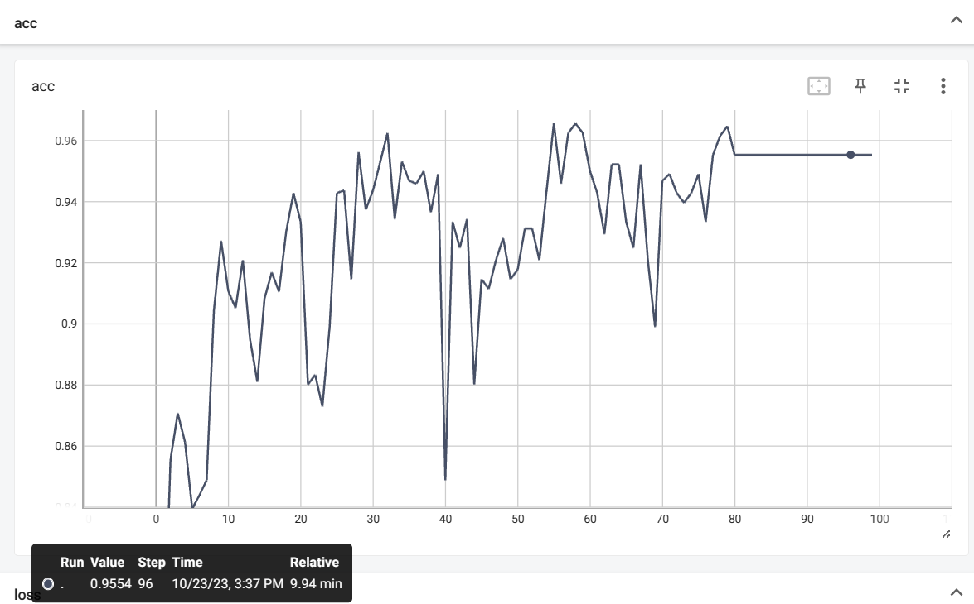
当前进展
1.1 大训练集（8:1:1）
CNN
数据预处理：resize(224)、归一化
模型结构：卷积、池化提取特征+线性层预测
验证效果：95.55%

Slide 6
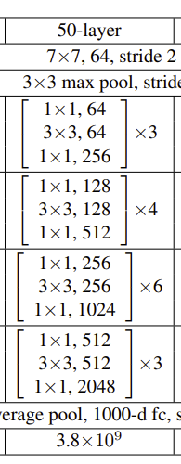
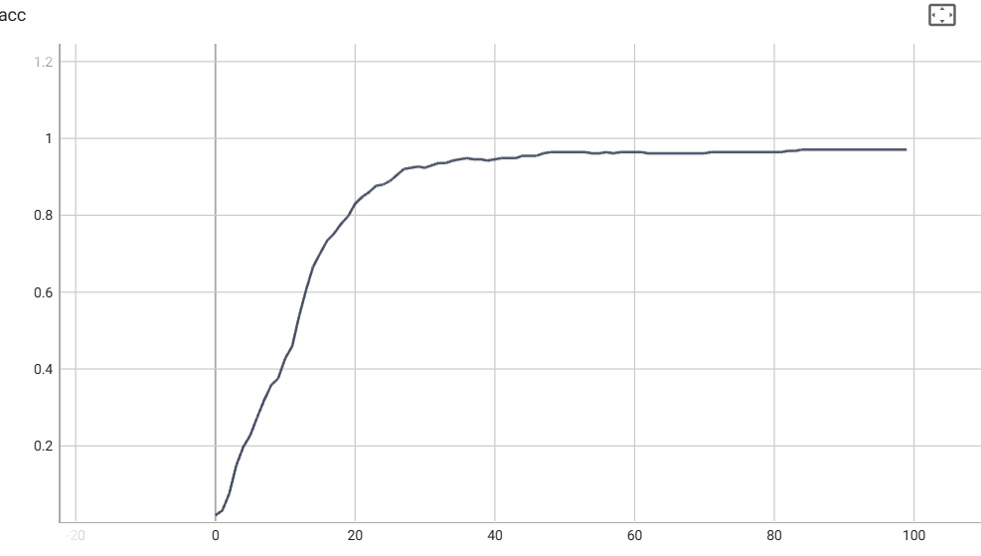
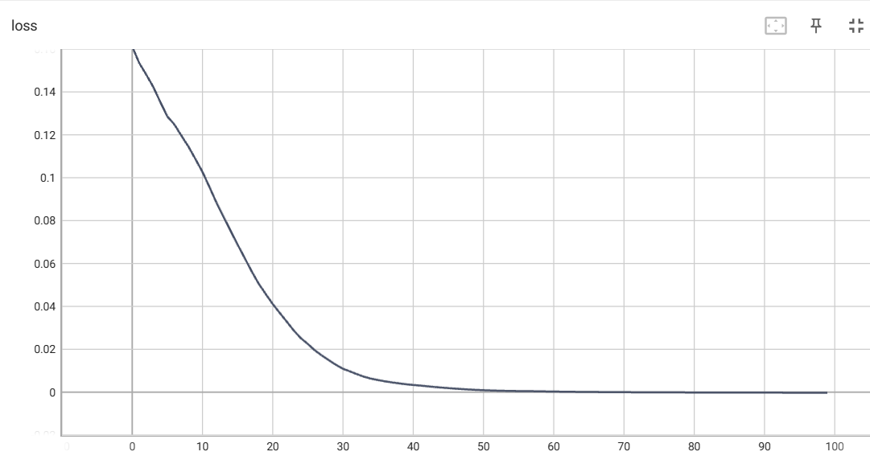
当前进展
1.1 大训练集（8:1:1）
ResNet50
数据预处理：resize(224)、归一化
模型结构：卷积、池化提取特征+线性层预测
验证效果：97.1%

Slide 7
当前进展
1.2 小训练集（每类一个样本）
高斯分布
先验假设：第i类的数据服从高斯分布
训练：计算每类数据的均值
预测：最近一类均值对应的类别
验证效果：82.45%(top1)、91.39%(top5)
感知准则模型
数据预处理：展开为一维向量（忽略空间信息）
训练：错分类时迭代（全部正确则停止）
err：训练集中被错分的比例
验证效果：39.40%(top1)、61.59%(top5)
cycle1, err1.0
cycle2, err0.8940397350993378
cycle3, err0.7615894039735099
cycle4, err0.5562913907284768
cycle5, err0.41721854304635764
cycle6, err0.26490066225165565
cycle7, err0.18543046357615894
cycle8, err0.11258278145695365
cycle9, err0.06622516556291391
cycle10, err0.033112582781456956
cycle11, err0.006622516556291391
cycle12, err0.006622516556291391

Slide 8
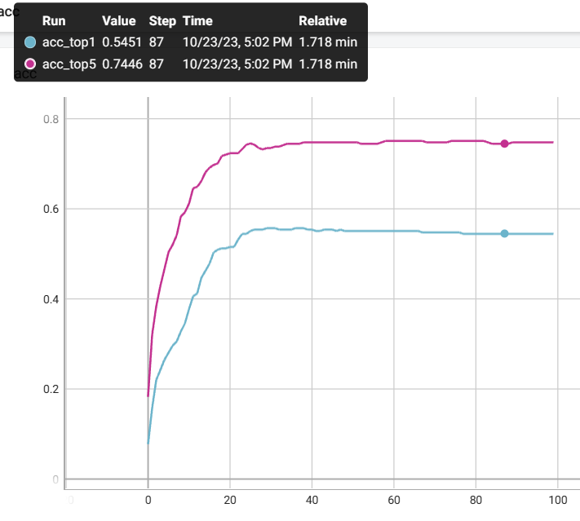
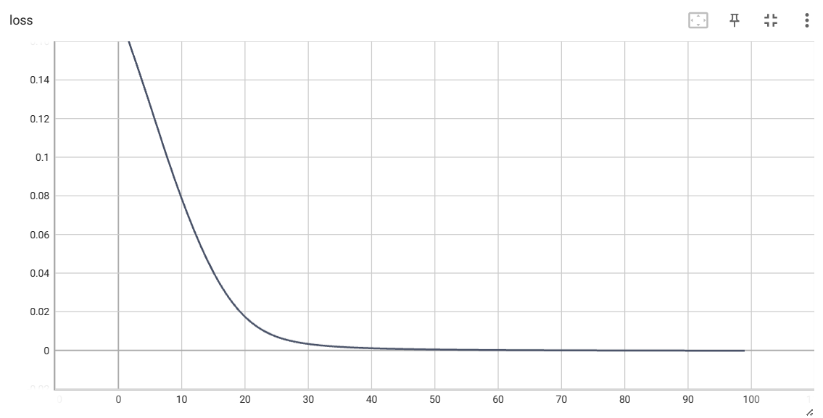
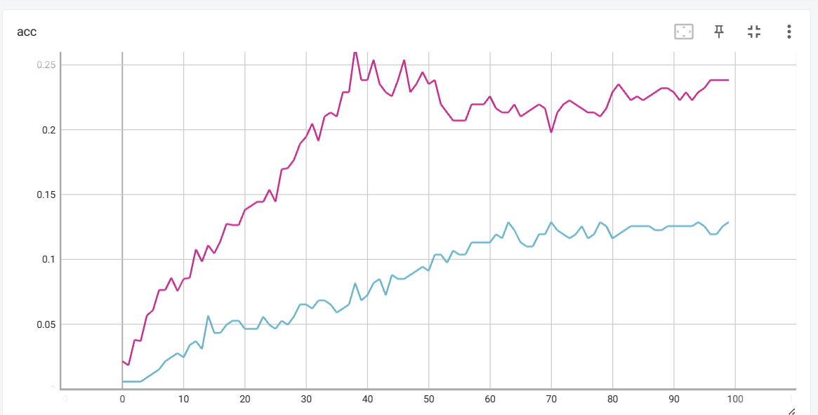
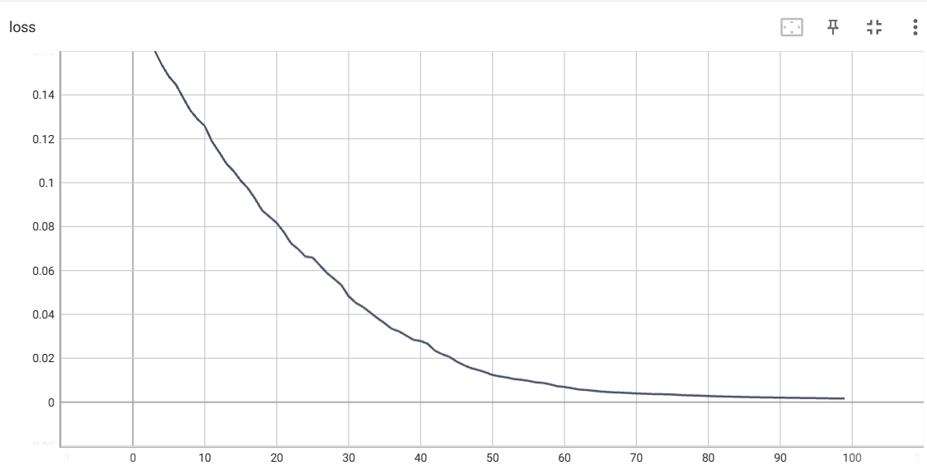
当前进展
1.2 小训练集（每类一个样本）
CNN
验证效果：54.51%(top1)、74.46%(top5)
ResNet50
验证效果：12.90%(top1)、21.34(top5)

Slide 9
当前进展
1.3 注册
思路
提取图像的特征（具体模型）
每一个类选取一个图像特征（或全部图像的均值）作为该类的代表
注册：将注册图像特征作为该类（新的一类）代表
预测：选择离当前图像特征最近的类
RegisterHelper类
init：传入具体模型（已经训练好）和类别名称对应（class_2_idx.json）
register_pre_train：传入训练数据选出每类代表（思路2）
register：传入图片和类别名（str），获得新的一类代表特征，将该类映射存储到类别名称对应dict（思路3）
registered_predict：传入图片，预测输出对应类别id和名称（思路4）

Slide 10
02
总结与展望

Slide 11
总结与展望
2.1 总结与分析
总结
大训练集下普遍正确率高，高斯分布与深度学习效果相当
小训练集下高斯分布效果受影响较小，依然有较好分类效果
感知准则和深度学习方法受训练集大小影响明显
深层网络（ResNet50）在训练集变小之后效果极其受限
模型 | 小训练集 |  | 大训练集
 | top1 | top5 | top1
高斯分布 | 82.45% | 91.39% | 95.4%
感知准则 | 39.40% | 61.59% | 91.7%
CNN | 54.51% | 74.46% | 95.55%
ResNet50 | 12.90% | 21.34% | 97.10%

Slide 12
总结与展望
2.1 总结与分析
总结
大训练集下普遍正确率高，高斯分布与深度学习效果相当
小训练集下高斯分布效果受影响较小，依然有较好分类效果
感知准则和深度学习方法受训练集大小影响明显
深层网络（ResNet50）在训练集变小之后效果极其受限
分析
数据集有比较强的特征，基本符合高斯分布
大数据下CNN可能发生退化（由于数据简单）
小训练数据下模型依赖更强的先验条件
可能由于小训练数据过于容易被正确分类，导致感知准则和深度方法泛化性差

Slide 13
总结与展望
2.2 展望
问题
小训练集下学习方法在正确拟合训练集之后难以优化
方法
数据增强
学习过程优化（不满足于仅仅将训练集正确分类）
数据扩增
SVM
对比学习

Slide 14
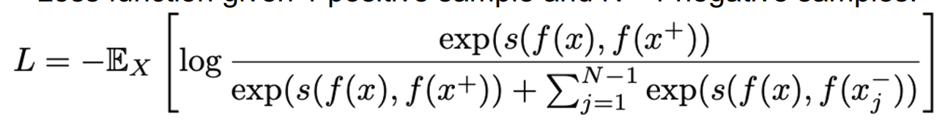
总结与展望
2.2 展望
数据扩增
随机旋转/翻转
训练集添加随机噪声
SVM
优化扩大数据点和决策边界的距离
线性可分条件下在正确拟合训练集后保持优化
Kernel方法拟合数据高维特征
对比学习
学习以使得不同图片的特征差异增大，而同一图片的不同表示特征差异减小
InfoNCE Loss
最后使用有监督的finetune

Slide 15
谢谢各位老师观看指导
谢谢

